Slide 1
数字逻辑电路实验
信息与通信工程系
张世娇
西一楼521
E-mail: zhshijiao@mail.xjtu.edu.cn

Slide 2
数字逻辑电路实验
32个学时， 1学分，独立设课
考核
1.签到——课前班长负责签到
2.验收——根据实验过程和实验记录进行验收评分
3.报告——可手写可打印，课前提交上次实验报告，以班级为单位由学委收齐统一提交。
注意事项：
1.实验装置：共31套
2.实验结束：整理实验桌，关电脑
3.文件拷贝：为避免病毒传播，可用邮件，禁用U盘

Slide 3
数字逻辑电路实验
爱惜实验室仪器 1. 示波器探头冒不能随意丢 2. 示波器、信号源、电源3个仪器的接口线不能乱拔、乱接 3. 所有电源线不能随意拔出或插接 4. 所有仪器使用出现问题问老师，不要自己随意处置，以免损坏仪器或伤到自己

Slide 4
数字逻辑电路实验
实验安排
组合逻辑电路：实验1；实验2；实验3；
时序逻辑电路：实验4；实验5；实验6；
数字系统设计：实验7、8；

Slide 5
实验一：组合逻辑电路
译码器电路设计

Slide 6
译码器电路设计
EDA 软件使用
Quartus Prime18.1
3-8译码器电路设计
使用Quartus Prime18.1设计3-8译码器

Slide 7
译码器电路设计
EDA 软件使用
实验内容1：Quartus Prime18.1软件使用
1. 创建Quartus Prime Project
2. 为工程添加原理图设计文件并仿真
注意：芯片为5M160ZE64C5
（实验箱核心板上的芯片型号）

Slide 8
译码器电路设计
EDA 软件使用
实验内容1：Quartus Prime18.1软件使用
参考资料：Quartus Prime18.1 软件使用.pdf
思考：
1、Quartus Prime软件的设计流程和基本步骤
2、Quartus Prime有哪几种输入设计文件
3、顶层实体在Quartus Prime工程中起什么作用

Slide 9
译码器电路设计
EDA 软件使用
实验内容1：Quartus Prime18.1软件使用
待验收的结果：
1、工程创建结果
2、仿真结果

Slide 10
译码器电路设计
EDA 软件使用
实验内容1：Quartus Prime18.1软件使用 （选做部分）
在quartus软件中设计并仿真三输入与门（或门）电路
O=A&B&C
或者
O=A||B||C
任选其一完成即可

Slide 11
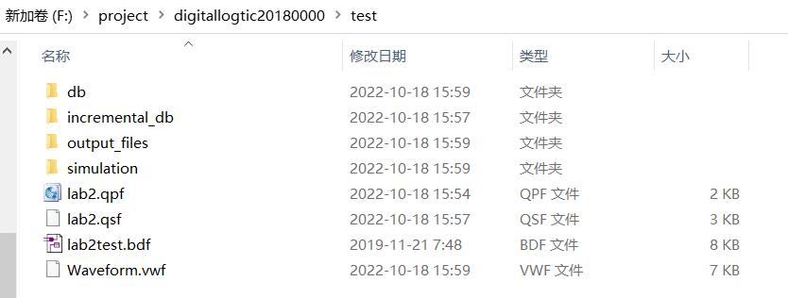
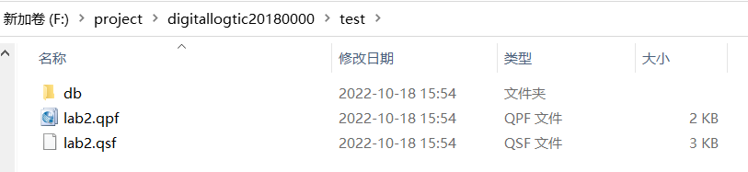
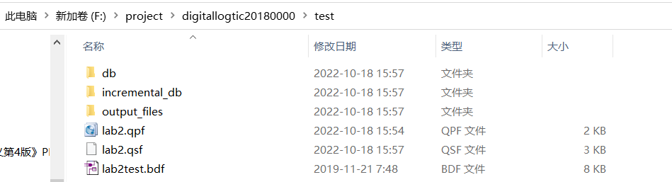
译码器电路设计
本地磁盘上的文件及文件夹

Slide 12
译码器电路设计
如何设置仿真？什么样的仿真波形设置才是合理的？
在数字逻辑电路中，电路的什么表示形式完全确定电路的功能？
真值表
最小项
最大项

Slide 13
译码器电路设计
输入 |  | 输出
A | B | O
0 | 0 | 0
0 | 1 | 0
1 | 0 | 0
1 | 1 | 1
O=A&B
输入 |  | 输出
A | B | O
0 | 0 | 0
0 | 1 | d
1 | 0 | 0
1 | 1 | 1
O=A&B
O=B

Slide 14
译码器电路设计
三输入的情况呢？输入如何设计？
多输入情况呢？

Slide 15
译码器电路设计
EDA 软件使用
Quartus Prime的设计流程
1.创建工程
2.添加设计输入
3.编译
4.仿真
5.分配管脚并重新编译
6.时序分析
7.下载验证

Slide 16
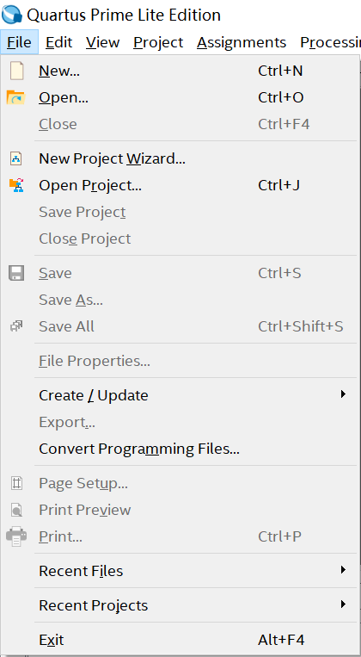
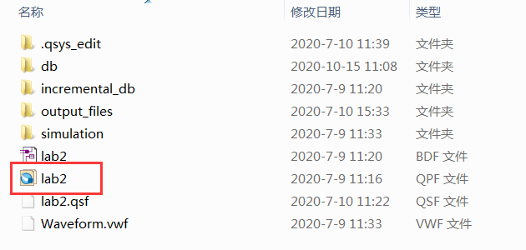
译码器电路设计
EDA 软件使用
Quartus Prime的设计流程
1.创建工程
选择工程文件夹
选择芯片
？如何打开之前的工程
常见问题1：分配管脚时显示不能分配管脚
常见问题2：编译到Assembler的时候出现database错误

Slide 17
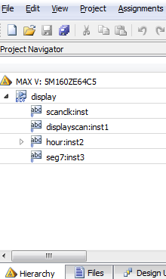
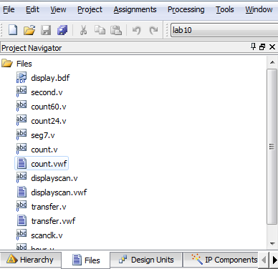
译码器电路设计
EDA 软件使用
Quartus Prime的设计流程
2.设计输入
BDF、verilog、VHDL
自顶向下、自底向上
常见问题1：文件关系混乱，经常不知道自己把文件放哪里了
常见问题2：顶层实体的概念模糊，设置顶层实体后必须要重新编译

Slide 18

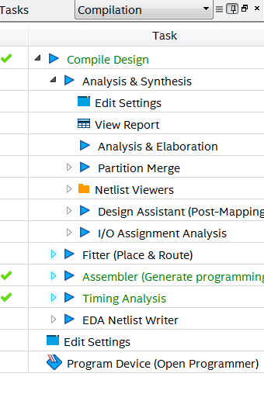
译码器电路设计
EDA 软件使用
Quartus Prime的设计流程
3.编译
将设计文件变成与或非逻辑电路
大家应能根据错误提示快速定位到错误的地方并更正
常见问题1：设置顶层文件后忘记重新编译
常见问题2：分配管脚后忘记重新编译

Slide 19
译码器电路设计
EDA 软件使用
Quartus Prime的设计流程
什么是顶层实体？
A
B
A.bdf
C
D
B.v
E
C.v

Slide 20
译码器电路设计
EDA 软件使用
Quartus Prime的设计流程
4.仿真
仿真是验证设计逻辑功能是否正确的很关键的一步
功能仿真和时序仿真
仿真的输入激励为矢量波形（.vwf）文件
仿真的时长与仿真时间有关
仿真前需生成功能仿真节点
功能仿真正确不代表设计就一定正确无误
常见问题1：注意仿真类型
常见问题2：忘记指定仿真输入激励文件（输入信号设置）
常见问题3：不会看仿真结果图或不习惯看仿真结果图

Slide 21
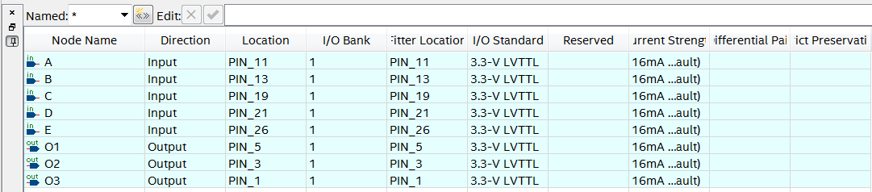
译码器电路设计
EDA 软件使用
Quartus Prime的设计流程
5.管脚分配
常见问题1：分配管脚界面打开后显示cannot display
常见问题2：时钟输入信号应分配到时钟专用管脚上
常见问题3：分配管脚后忘记编译

Slide 22
译码器电路设计
EDA 软件使用
Quartus Prime的设计流程
6.时序分析
时序分析是时序电路设计中很必要的一步，主要用来分析所设计的电路是否满足时序要求。最基本的时序要求是所设计的电路在保证逻辑功能正确的前提下所能运行的最快的时钟频率。
时序分析若没有通过，则要在保证电路功能不变的前提下修改电路的设计结构，如减少状态机的个数、简化逻辑层次等。
时序分析是数字电路设计中较难的一个环节，对于初学者，若设计的电路结构简单且工作在较低频率下，一般可以跳过此步。

Slide 23
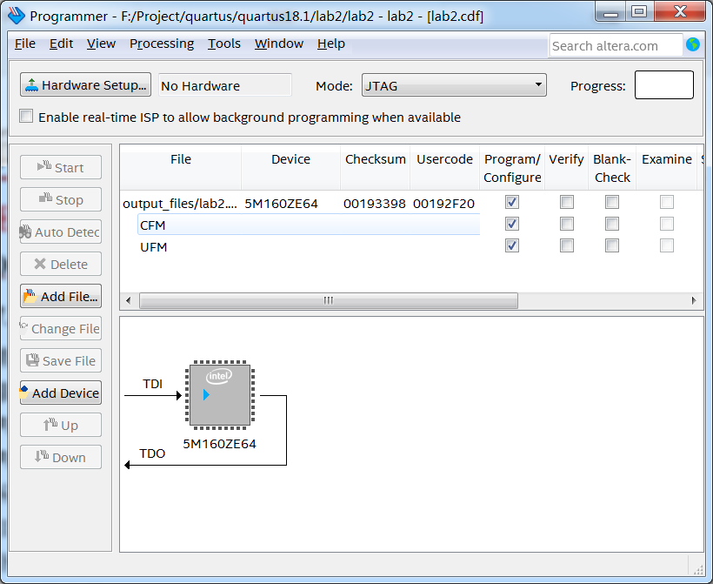
译码器电路设计
EDA 软件使用
Quartus Prime的设计流程
7.下载验证
将电路通过编程器下载到实验箱上的FPGA芯片里，使FPGA芯片里生成相应的电路
工具：编程器
下载方式：JTAG
可下载文件：pof sof jic等
常见问题1：没有连接下载线或没有打开实验箱电源开关
常见问题2：没有选择pof文件下载

Slide 24
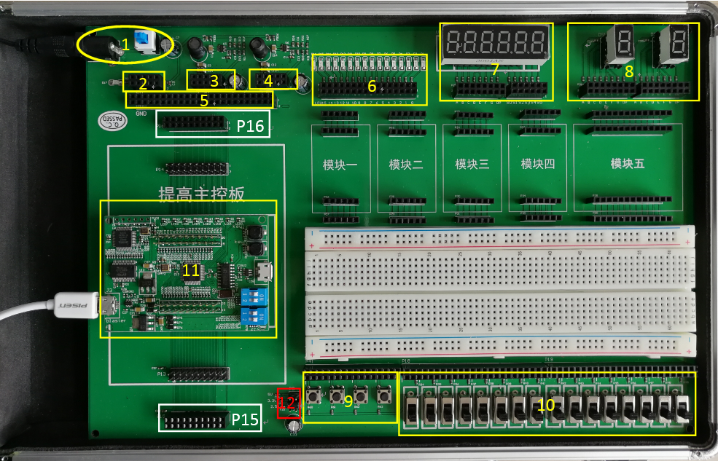
译码器电路设计
3-8译码器功能验证
实验内容2：74LS138 芯片(3-8译码器) 功能测试
LED灯
电源接口和电源开关
5V电源插孔
3.3V电源插孔
2.5V电源插孔
GND信号插孔
LED灯及其信号插孔
6位共阴极7段数码管
两位共阳极7段数码管
按键及其插孔
拨位开关及其插孔
核心主控板5M160ZE64
跳线
3.3V
2.5V
5V
GND
面包板电源线及地线
面包板
按键开关
拨位开关
跳线帽

Slide 25
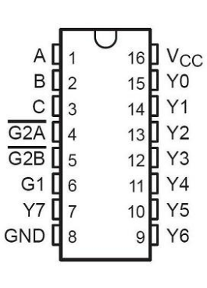
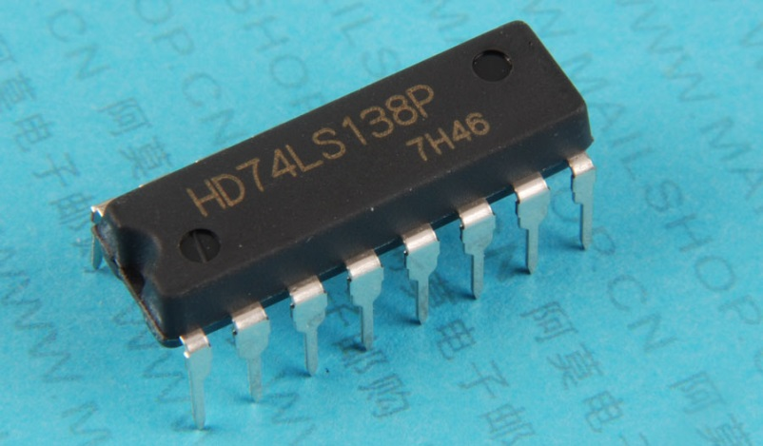
译码器电路设计
3-8译码器功能验证
实验内容2：74LS138 芯片(3-8译码器) 功能测试
接播位开关
接实验箱上5V供电
接实验箱上GND
接LED灯

Slide 26
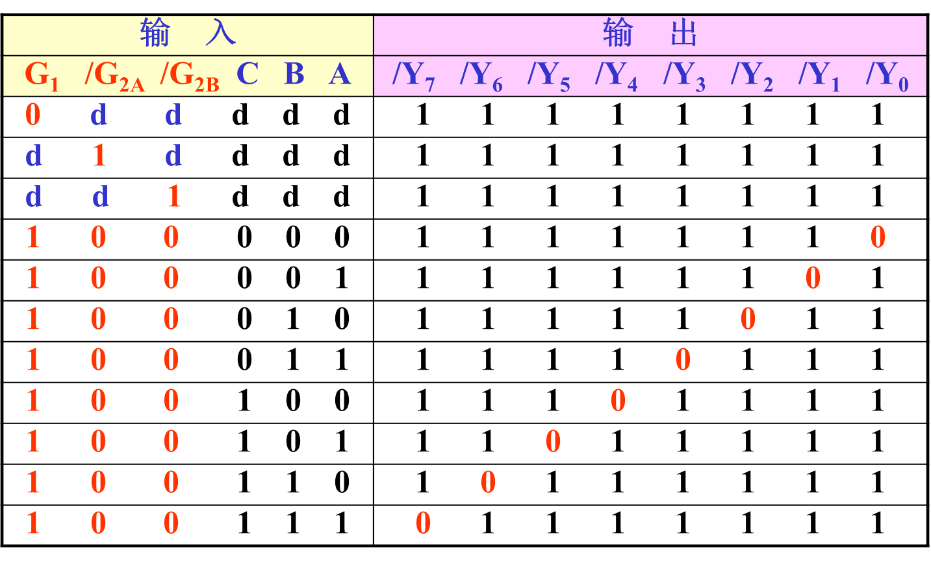

译码器电路设计
3-8译码器功能验证
实验内容2：74LS138 芯片(3-8译码器) 功能测试
74LS138
6
G₁
15
4
Y₀
G_{2A}
Y₁
14
5
G_{2B}
Y₂
13
Y₃
12
Y₄
11
1
A
Y₅
10
2
B
Y₆
9
Y₇
7
3
C
$${/Y}_{i}=\overline{G_{1}∙\overline{/G_{2A}}∙\overline{/G_{2B}}∙m_{i}}$$

Slide 27

译码器电路设计
3-8译码器电路设计
实验内容3：使用Quartus Prime18.1设计3-8译码器电路
74LS138
6
G₁
15
4
Y₀
G_{2A}
Y₁
14
5
G_{2B}
Y₂
13
Y₃
12
Y₄
11
1
A
Y₅
10
2
B
Y₆
9
Y₇
7
3
C
$${/Y}_{i}=\overline{G_{1}∙\overline{/G_{2A}}∙\overline{/G_{2B}}∙m_{i}}$$

Slide 28
译码器电路设计
3-8译码器电路设计
实验内容3：使用Quartus Prime18.1设计简化版的3-8译码器电路
如何简化：
忽略使能端
输出为高有效
74LS138
6
74LS138
G₁
Y₀
15
4
G_{2A}
Y₁
14
Y₀
Y₀
5
G_{2B}
Y₂
13
Y₁
Y₁
Y₃
12
Y₂
Y₂
Y₄
11
Y₃
Y₃
1
A
Y₅
10
Y₄
Y₄
2
B
Y₆
9
A
A
Y₅
Y₅
Y₇
7
B
B
Y₆
Y₆
3
C
C
C
Y₇
Y₇

Slide 29
译码器电路设计
3-8译码器电路设计
实验内容3：使用Quartus Prime18.1设计简化版的3-8译码器电路
74LS138
输入 |  |  | 输出
C | B | A | Y7 | Y6 | Y5 | Y4 | Y3 | Y2 | Y1 | Y0
0 | 0 | 0 | 0 | 0 | 0 | 0 | 0 | 0 | 0 | 1
0 | 0 | 1 | 0 | 0 | 0 | 0 | 0 | 0 | 1 | 0
0 | 1 | 0 | 0 | 0 | 0 | 0 | 0 | 1 | 0 | 0
0 | 1 | 1 | 0 | 0 | 0 | 0 | 1 | 0 | 0 | 0
1 | 0 | 0 | 0 | 0 | 0 | 1 | 0 | 0 | 0 | 0
1 | 0 | 1 | 0 | 0 | 1 | 0 | 0 | 0 | 0 | 0
1 | 1 | 0 | 0 | 1 | 0 | 0 | 0 | 0 | 0 | 0
1 | 1 | 1 | 1 | 0 | 0 | 0 | 0 | 0 | 0 | 0
Y₀
Y₀
Y₁
Y₁
Y₂
Y₂
Y₃
Y₃
Y₄
Y₄
A
A
Y₅
Y₅
B
B
Y₆
Y₆
C
C
Y₇
Y₇

Slide 30
译码器电路设计
3-8译码器电路设计
实验内容3：使用Quartus Prime18.1设计3-8译码器电路

Slide 31
译码器电路设计
3-8译码器电路设计
实验内容3：使用Quartus Prime18.1设计3-8译码器电路
1、新建工程 （F:\XXXX\lab2\lab2_2）
2、设计输入 （原理图）
1）新建原理图文件
2）添加所需器件到原理图文件中，完成连线。
3）修改变量名：左键双击PIN_NAME或右键选择属性。
分别修改3个输入变量的名称为A、B、C，
修改输出变量的名称为Y0、Y1、Y2、Y3、Y4、Y5、Y6、Y7、3、编译
4、仿真

Slide 32

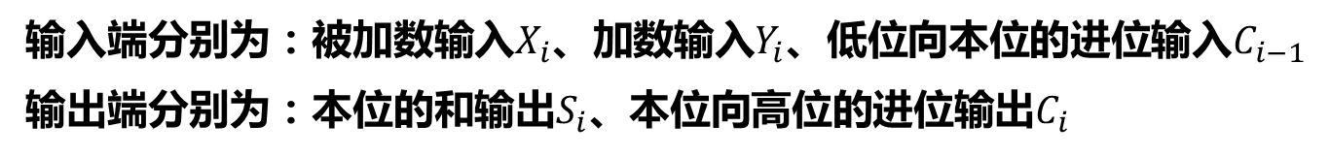
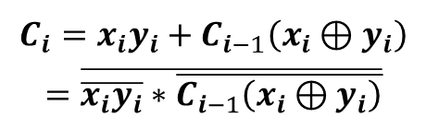
译码器电路设计
3-8译码器电路设计
实验内容4：使用3-8译码器设计一位全加器(选做内容)
输入端分别为：被加数输入$X_{i}$、加数输入$Y_{i}$、低位向本位的进位输入$C_{i−1}$
输出端分别为：本位的和输出$S_{i}$、本位向高位的进位输出$C_{i}$
C_{i-1}y_{i} x_{i} | S_{i} C_{i}
0 0 0 0 0 1 0 1 0 0 1 1 1 0 0 1 0 1 1 1 0 1 1 1 | 0 0 1 0 1 0 0 1 1 0 0 1 0 1 1 1
$$S_{i}=x_{i}⊕y_{i}⊕C_{i−1}$$
$$C_{i}=x_{i}y_{i}+C_{i−1}\left(x_{i}⊕y_{i}\right)$$
$$=\overline{\overline{x_{i}y_{i}}∗\overline{C_{i−1}\left(x_{i}⊕y_{i}\right)}}$$

Slide 33
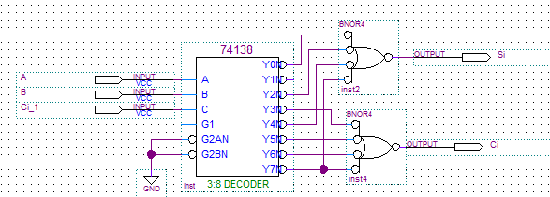
译码器电路设计
3-8译码器电路设计
实验内容4：使用3-8译码器设计一位全加器
输入端分别为：被加数输入$X_{i}$、加数输入$Y_{i}$、低位向本位的进位输入$C_{i−1}$
输出端分别为：本位的和输出$S_{i}$、本位向高位的进位输出$C_{i}$
C_{i-1}y_{i} x_{i} | S_{i} C_{i}
0 0 0 0 0 1 0 1 0 0 1 1 1 0 0 1 0 1 1 1 0 1 1 1 | 0 0 1 0 1 0 0 1 1 0 0 1 0 1 1 1

Slide 34
译码器电路设计
3-8译码器电路设计
实验内容4：使用3-8译码器设计一位全加器
实验步骤：
1. 在QuartusII中实现一位全加器
1）以原理图方式实现
2）使用3-8译码器、逻辑门
2. 编译、仿真

Slide 35
实验报告要求
实验内容
实验步骤
实验结果
Quartus Prime软件设计流程
74138芯片的引脚排列和测得的真值表
与或非门电路及仿真结果
3-8译码器电路及仿真结果
一位全加器电路及仿真结果
思考题

Slide 36
谢谢

